Slide 1

Prueba técnica: clasificación de deudas en mora
Daniel Betancur Rodríguez

Slide 2
Antecedentes
Tres conjuntos de información: Histórico de transacciones, información de los clientes y etiquetas de si el cliente cae en mora al mes siguiente
Se desea evaluar la calidad de clasificación con el RMSE, accuracy y recall.
Se desea evaluar la población por deciles para determinar un grupo objetivo con alta propensión de caer en mora.

Slide 3

Hallazgos sobre los datos
Se tiene información completa para 24000 clientes, con un total de 24 variables
60,4% de los clientes son mujeres y 39,6% hombres.
La mayor proporción es de clientes con título universitario (46,5%)
La edad promedio de los clientes es de 35 años
VER MAS

Slide 4
Proceso
Se entrenan 13 alternativas de modelamiento, según modelo y procesamiento de datos.
Se presentan los resultados de los dos modelos con el mejor desempeño (se utiliza la métrica RMSE)

Slide 5
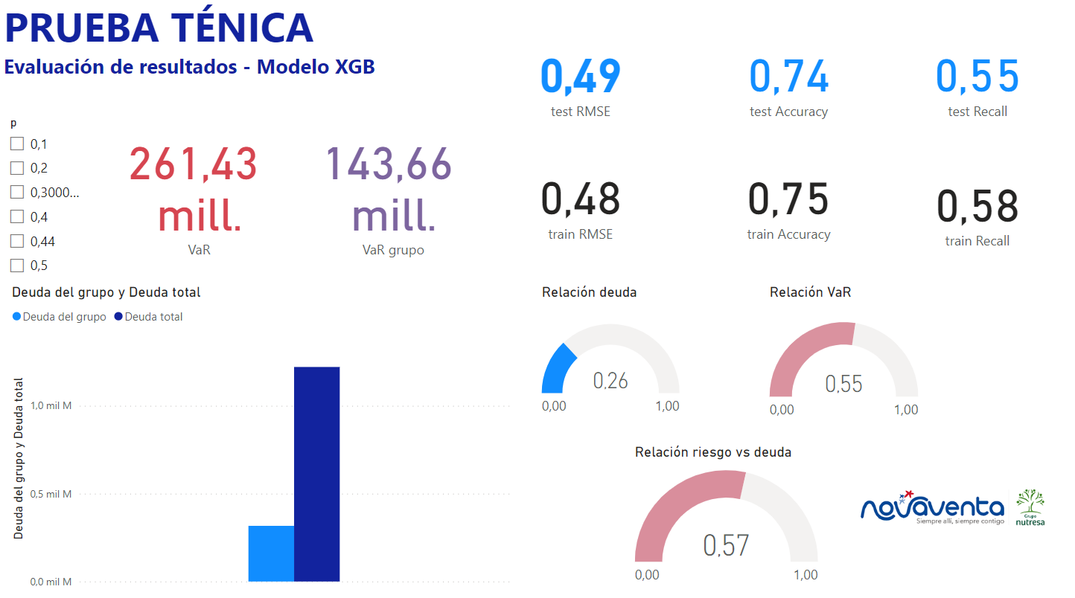
Resultados

Slide 6
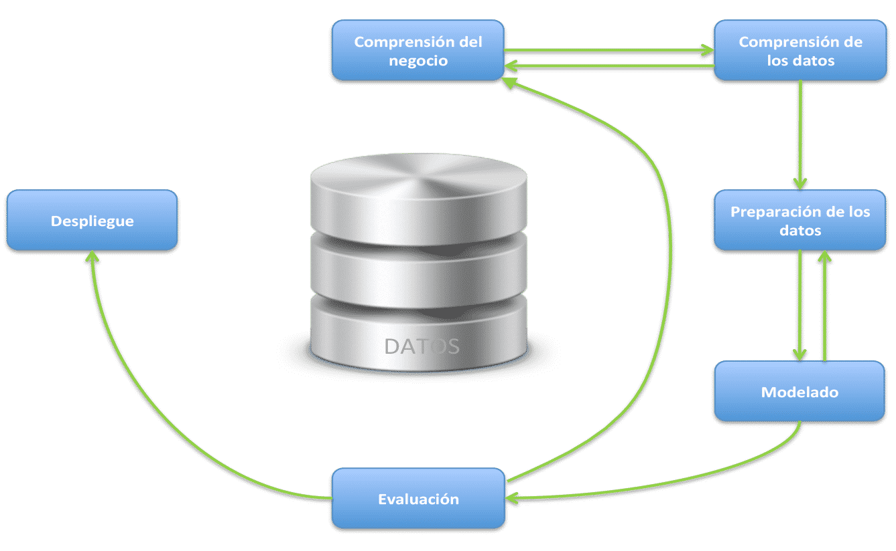
Parte técnica

